Slide 1

C++程序设计
Programming in C++
U10G13027/U10G13015
主讲：魏英，计算机学院

Slide 2
链表
  链表是一种存储空间能动态进行增长或缩小的数据结构。
  链表广泛地运用于数据管理中。

Slide 3
1、 链表的概念
首先设计一种称为结点（node）的数据类型：
这个结构体类型中，data成员表示数据域，代表结点的数据信息。
struct NODE { //结点数据类型
ElemType data; //数据域
NODE *link; //指针域
};

Slide 4
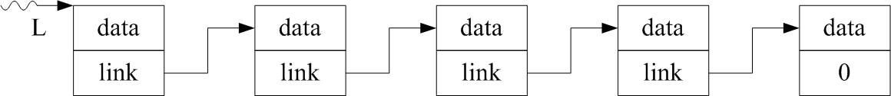
1、 链表的概念
link成员表示指针域，存放另一个结点的地址，是链表中的组织者。
通常，链表包含创建、遍历、插入、删除等运算。
图8.7 链表结构

Slide 5
2、 单链表与双链表
  1．单链表
  单链表每个结点包含一个指向直接后继结点的指针域，其形式为：
  next指向直接后继结点，由它构成了一条链。
struct LNode { //单链表结点类型
int data; //数据域
LNode *next; //指针域：指向直接后继结点
};
typedef LNode* LinkList; //LNode为单链表结构体类型，LinkList为单链表指针类型

Slide 6
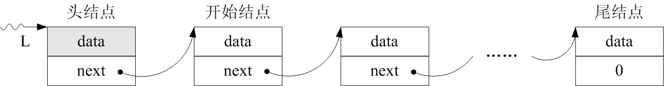
2、 单链表与双链表
图8.8 单链表结构
指针L指向单链表头结点，头结点指向开始结点，开始结点又指向下一个结点，……，直到最后一个尾结点。尾结点的next为0，表示NULL指针，约定单链表的结点的next为0时表示尾结点。

Slide 7
3、 创建与销毁链表
内存动态分配技术可以产生新结点的内存单元，例如：
LinkList p; //链表指针
p=new LNode;//分配LNode类型内存单元且将地址保存到p中

Slide 8
3、 创建与销毁链表
创建链表常用两种方法：头插法和尾插法。
（1）头插法建立链表CreateLinkF
步骤：
①创建头结点*L，设置*L的next为0。
②动态分配一个结点s，输入s的数据域。
③将s插入到开始结点之前，头结点之后，即：
s->next=p->next，p->next=s。
④重复②～④步骤加入更多结点。

Slide 9
3、 创建与销毁链表
采用头插法创建单链表的算法如下：
1 void CreateLinkF(LinkList *L,int n)
2 { //头插法创建单链表，调用input输入函数输入数据
3 LinkList s;
4 *L=new LNode;//创建头结点
5 (*L)->next=NULL; //初始时为空表
6 for (; n>0; n--) { //创建n个结点链表
7 s=new LNode; //创建新结点
8 cin>>s->data;
9 s->next=(*L)->next;
10 (*L)->next=s; //头结点之后
11 }
12 }

Slide 10
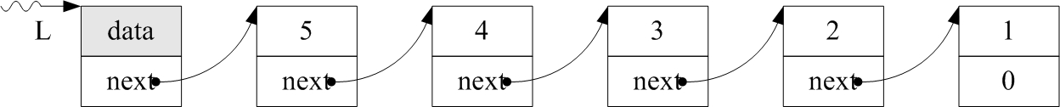
3、 创建与销毁链表
运行时若输入5个元素：1、2、3、4、5，则调用
建立的单链表如图所示。
LinkList L;
CreateLinkF(&L,5); //创建单链表L
图8.11 头插法建立的单链表L

Slide 11
3、 创建与销毁链表
（2）销毁链表DestroyList(&L)
将链表所占用的所有内存释放掉，即销毁链表。
销毁链表的步骤如下：
①若*L为0，表示已到链尾，销毁链表结束。
②令指针p指向结点*L的next，释放内存*L。
③*L置换为p，即*L指向直接后继结点，重复①～③步骤直至销毁链表结束。

Slide 12
3、 创建与销毁链表
应用遍历算法销毁链表的算法如下：
1 void DestroyList(LinkList *L) //销毁单链表L
2 {
3 LinkList q,p=*L;//p指向头结点
4 while(p!=NULL) { //若不是链尾继续
5 q=p->next; //指向直接后继结点
6 delete p; //释放结点存储空间
7 p=q; //直接后继结点
8 }
9 *L=NULL;//置为空表
10 }

Slide 13
4、 链表的运算
（1）链表遍历
链表的输出、销毁、查找和逆序等运算都需要遍历链表。
链表遍历算法的实现步骤为：
①令指针p指向L的开始结点。
②若p为0，表示已到链尾，遍历结束。
③令p指向直接后继结点，即p=p->next。重复②～③步骤直至遍历结束。

Slide 14
4、 链表的运算
链表遍历的算法如下：
其中visit是函数指针。当调用ListTraverse遍历结点时，通过调用visit()对每个结点完成定制的操作。
1 void ListTraverse(LinkList L,
void(*visit)(ElemType*))
2 { //遍历L中的每个元素且调用函数visit访问它
3 LinkList p=L->next; //p指向开始结点
4 while(p!=NULL) { //若不是链尾继续
5 visit(&(p->data));
6 p=p->next; //p指向直接后继结点
7 }
8 }

Slide 15
4、 链表的运算
（2）输出链表
设计遍历结点时的visit函数：
调用ListTraverse(L,visit)时扫描链表中的每个结点，并调用visit()输出结点的数据域。
1 void visit(ElemType *ep) //实现链表遍历时结点访问的定制函数
2 { //在函数中对结点*ep实现定制的操作，例如输出
3 cout<<*ep<<" ";
4 }

Slide 16
4、 链表的运算
（3）插入结点
插入结点操作是指将一个新结点插入到已知的链表中。插入位置可能在头结点、尾结点或者链表中间，插入操作前需要定位插入元素的位置和动态分配产生新结点。

Slide 17
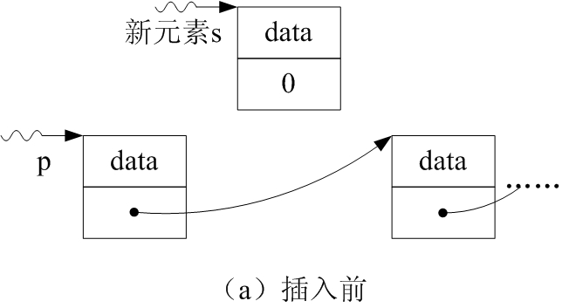
4、 链表的运算
图8.13 单链表插入结点示意

Slide 18
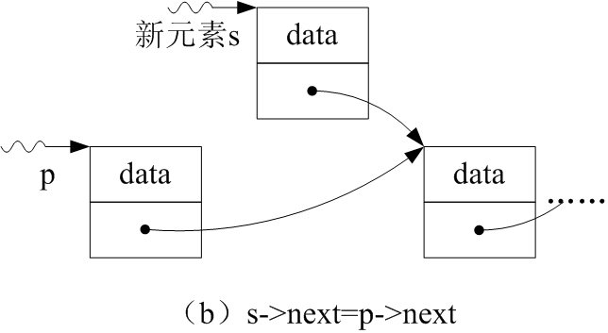
4、 链表的运算
图8.13 单链表插入结点示意

Slide 19
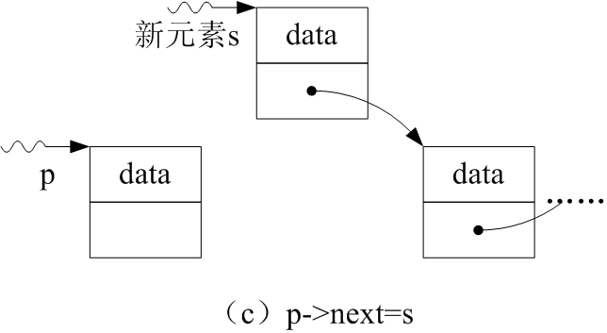
4、 链表的运算
图8.13 单链表插入结点示意

Slide 20
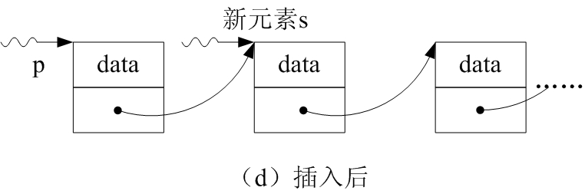
4、 链表的运算
图8.13 单链表插入结点示意

Slide 21
4、 链表的运算
实现上述步骤的C++语句如下：
请注意，这两个表达式的顺序不能颠倒。
在单链表中第i个位置上插入元素e的新结点s的算法如下：
s->next=p->next, p->next=s; //结点插入算法

Slide 22
4、 链表的运算
1 int ListInsert(LinkList *L,int i,ElemType e)
2 { //在第i个位置之前插入元素e
3 LinkList s,p=*L; //p指向头结点
4 while(p!=NULL&&i>1) { //寻找第i-1个结点
5 p=p->next; //p指向直接后继结点
6 i--;
7 }
8 if(p==NULL||i<1) return 0;
9 s=new LNode; //创建新结点
10 s->data=e; //插入L中
11 s->next=p->next,p->next=s;//结点插入
12 return 1; //操作成功返回真（1）
13 }

Slide 23
4、 链表的运算
（4）删除结点
结点删除操作是指将链表中的某个结点从链表中删除。删除位置可能在头结点、尾结点或者链表中间，删除操作后需要释放删除结点的内存空间。

Slide 24
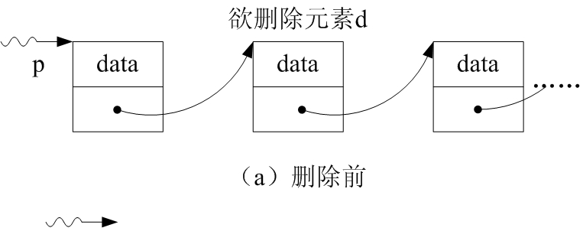
4、 链表的运算
图8.14 单链表删除结点示意

Slide 25
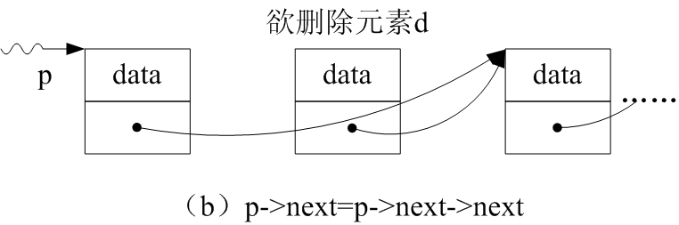
4、 链表的运算
图8.14 单链表删除结点示意

Slide 26
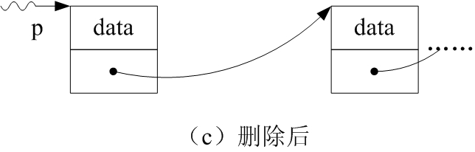
4、 链表的运算
图8.14 单链表删除结点示意

Slide 27
4、 链表的运算
实现上述步骤的C++语句如下：
删除单链表中第i个位置结点的算法如下：
p->next=p->next->next; //结点删除算法

Slide 28
4、 链表的运算
1 int ListDelete(LinkList *L,int i,ElemType *ep)
2 { //删除第i个结点,并由*ep返回其值
3 LinkList p=NULL,q=*L; //q指向头结点
4 while(q!=NULL&&i>=1) { //直到第i个结点
5 p=q; //p是q的前驱
6 q=q->next; //q指向直接后继结点
7 i--;
8 }
9 if(p==NULL||q==NULL) return 0;
10 p->next=q->next; //结点删除算法
11 if(ep!=NULL) *ep=q->data;
12 delete q; //释放结点
13 return 1; //操作成功返回真（1）
14 }

Slide 29

结束

